Slide 1
ЛАБОРАТОРНАЯ РАБОТА №1 • ГЛУБИННОЕ ОБУЧЕНИЕ
Реализация взаимодействия агента со средой
Моделирование работы агента-доставщика в стохастической городской среде с динамическим трафиком
Выполнил: Гуров Иван 932302

Slide 2
ПОСТАНОВКА ЗАДАЧИ
Цель и параметры моделирования
50 × 50
Цель работы: Создание городской среды с неопределённостью.
Размер дискретной карты города (клеток)
Задача агента: Безопасная доставка груза в целевую точку.
400
Действия на шаге: Вверх, вниз, влево, вправо, ожидание.
Максимальный лимит шагов на один эпизод
3 × 3
Условие отказа: Столкновение с транспортом или тайм-аут.
Стартовые позиции и стратегии навигации

Slide 3
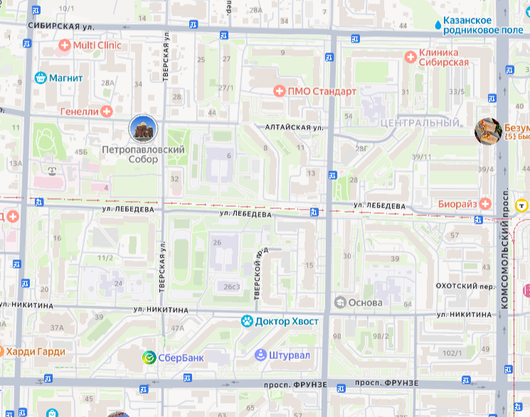
ФОРМИРОВАНИЕ КАРТЫ
Оцифровка участка города
Код | Тип ячейки | Количество
0 | Проезжая дорога | Двустороннее движение
1 | Препятствия и здания | Непроходимые зоны
2 | Старт агента | 3 точки на карте
3 | Генерация трафика | 4 точки спавна
4 | Целевая область | Координата (49, 39)
Рис. 1. Исходный снимок дорожной сети

Slide 4
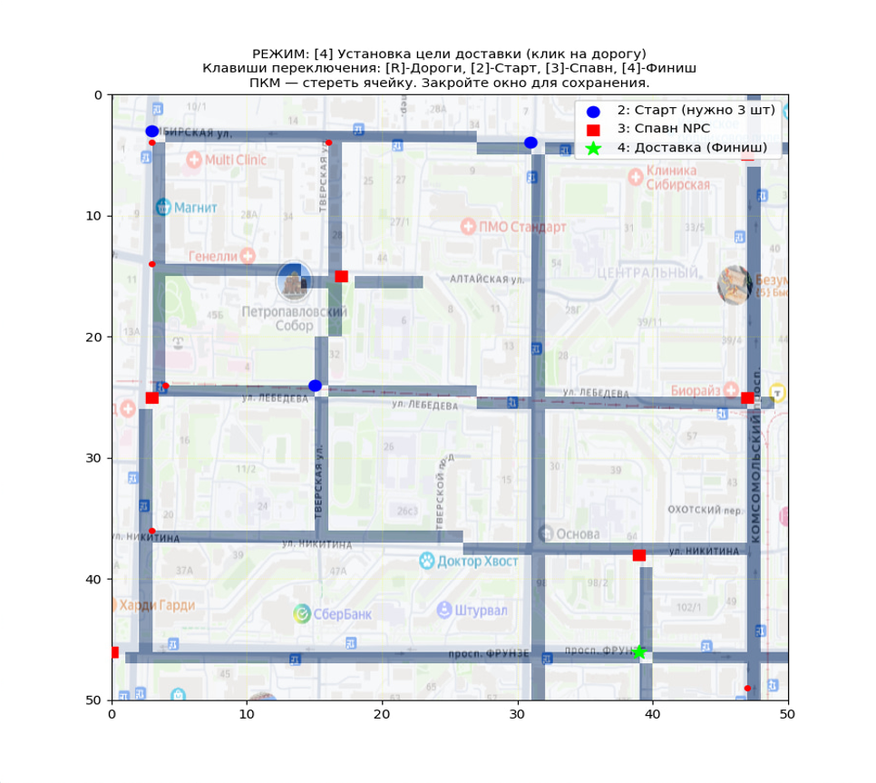
ДИСКРЕТНАЯ МОДЕЛЬ
Цифровая карта среды (citymap.txt)
Точки старта (Код 2)
Три позиции на разном удалении от цели: (3, 3), (32, 3) и (15, 25).
Источники трафика (Код 3)
4 точки появления автомобилей, распределённых по дорожной сети.
Пункт доставки (Код 4)
Единая целевая координата в нижней части карты.

Slide 5
СТОХАСТИЧЕСКАЯ СРЕДА
Алгоритм движения транспорта
ШАГ 01
ШАГ 02
ШАГ 03
ШАГ 04
Генерация
Инерция 70%
Развилки
Парковка
Появление в точках 3 с вероятностью p.
Сохранение прежнего курса на прямой дороге.
Равновероятный выбор направления на перекрёстке.
Удаление с карты через 15–150 шагов.

Slide 6
АЛГОРИТМЫ УПРАВЛЕНИЯ
Три стратегии навигации агента
Blind
Cautious
Dynamic (Динамический
объезд)
Движение «напролом», игнорируя машины
Замирает при встречной машине
Объезд возникнувших заторов

Slide 7
ПРОГРАММНАЯ РЕАЛИЗАЦИЯ
Архитектура среды и план экспериментов
class CityEnvironment:
def __init__(self, map_file="citymap.txt",
spawn_prob=0.03, max_steps=400):
self.grid = np.loadtxt(map_file, dtype=int)
self.spawn_prob = spawn_prob
self.max_steps = max_steps
self.start_positions = list(zip(*np.where(self.grid == 2)))
self.spawn_positions = list(zip(*np.where(self.grid == 3)))
self.goal_pos = tuple(zip(*np.where(self.grid == 4)))[0]
self.vehicles = [] self.current_step = 0
0.01 – 0.08
Диапазон вероятностей спавна (4 уровня)

Slide 8
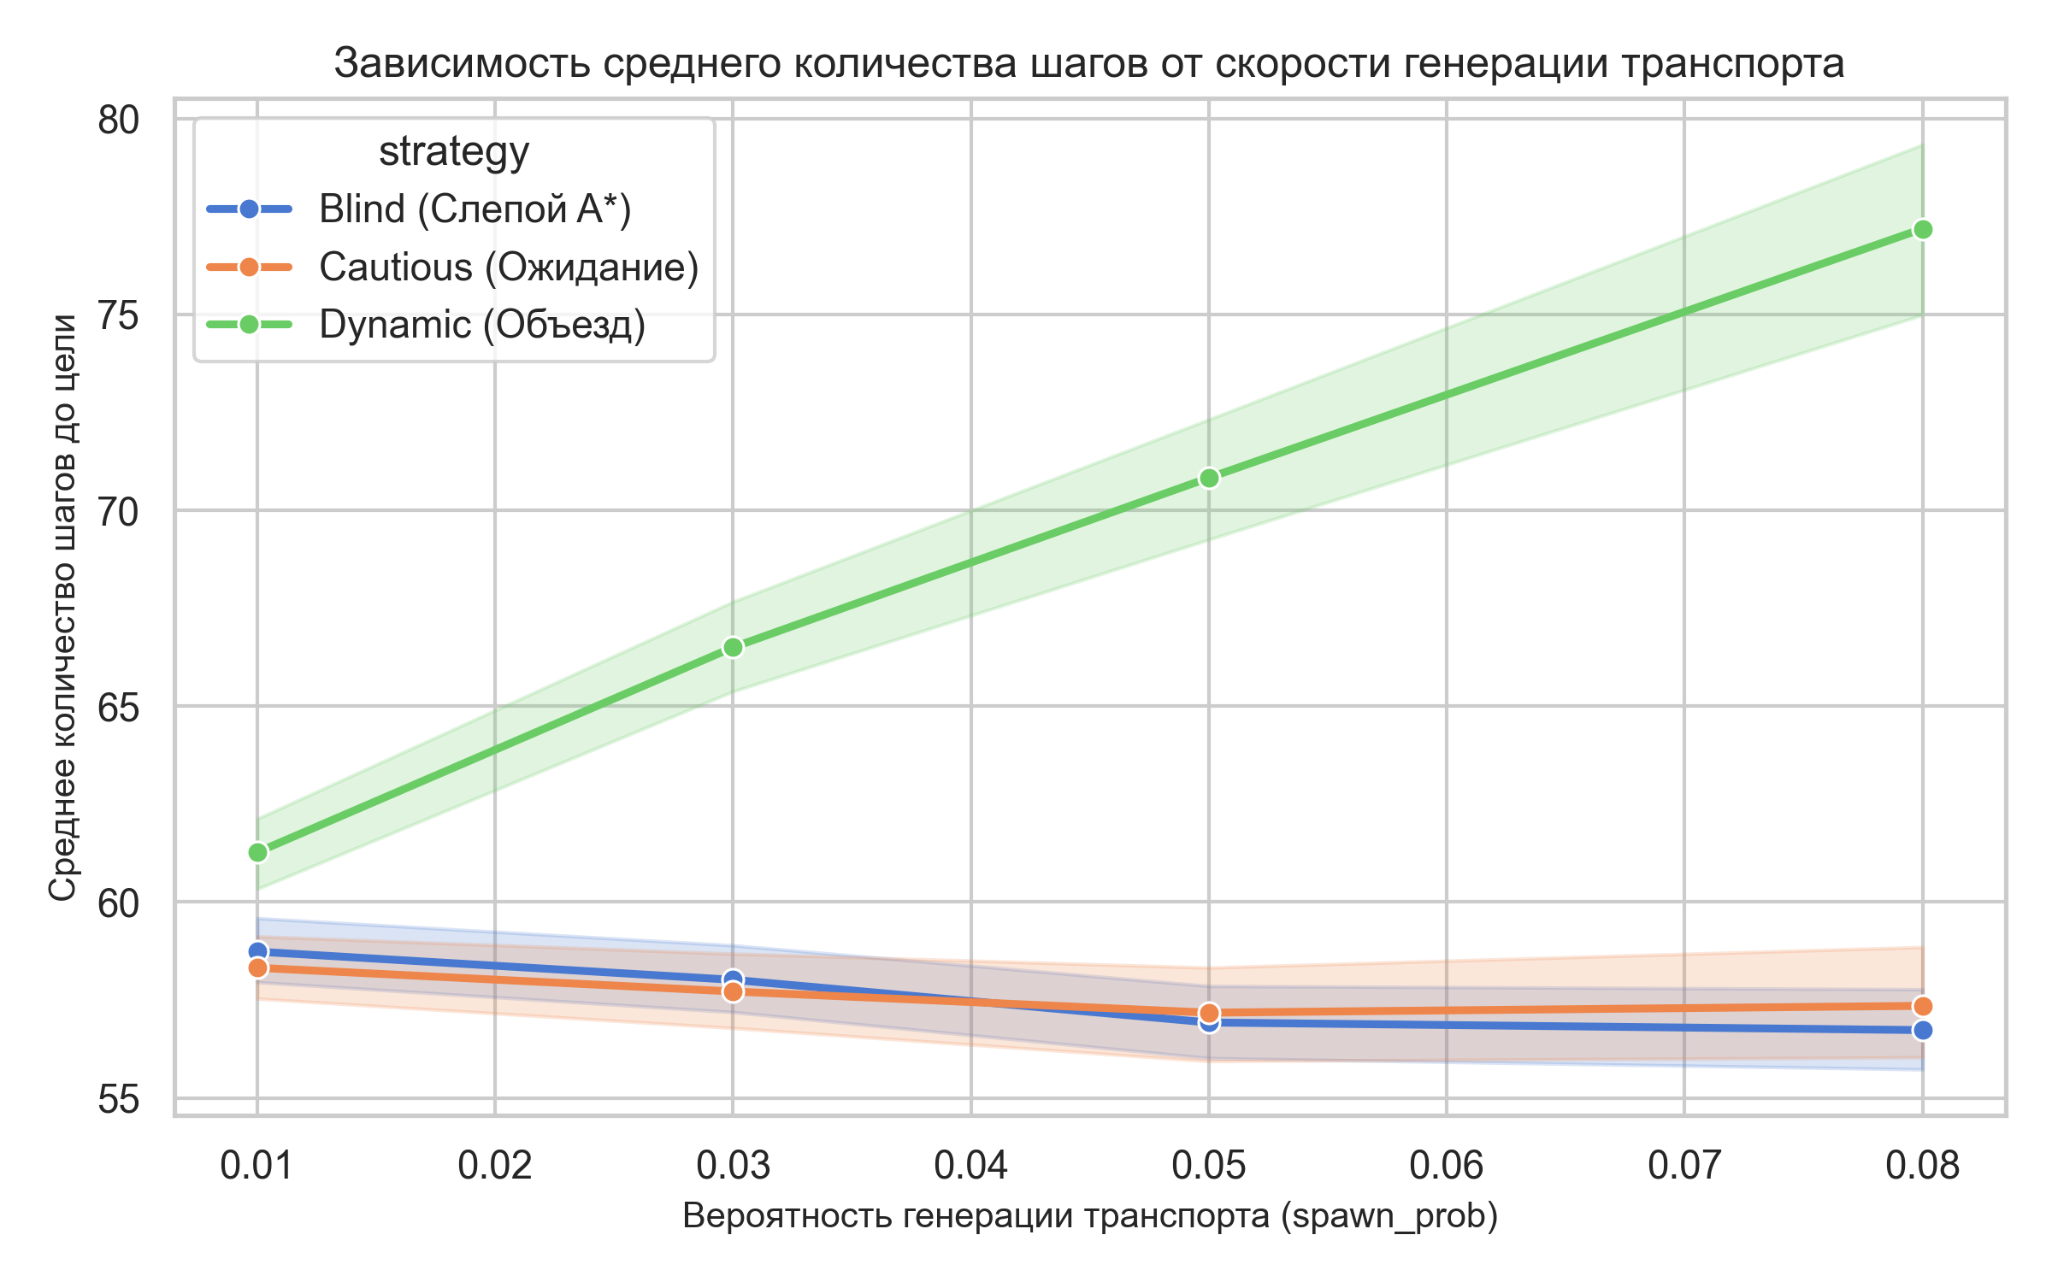
РЕЗУЛЬТАТЫ МОДЕЛИРОВАНИЯ
Влияние интенсивности генерации трафика
Dynamic: Рост числа шагов с 61 до 77 из-за необходимости объезжать заторы по соседним улицам при росте трафика.
Blind и Cautious: Длина пути стабильна (~57 шагов) из-за «ошибки выжившего» — доезжают только те редкие агенты, которым случайно досталась пустая дорога.

Slide 9
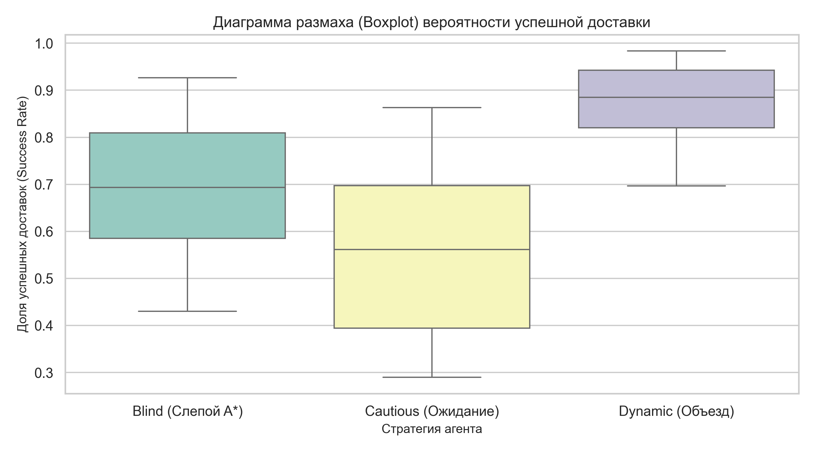
СТАТИСТИЧЕСКИЙ РАЗБРОС
Диаграммы размаха (Boxplot) при p = 0.03
Лидер по надёжности: Стратегия Dynamic достигает медианы успеха ~88% благодаря активному поиску объездных путей.
Парадокс остановки (Cautious): Ожидание показало худший результат (~56%), так как стоящий на проезжей части агент провоцирует наезд попутных машин сзади.

Slide 10
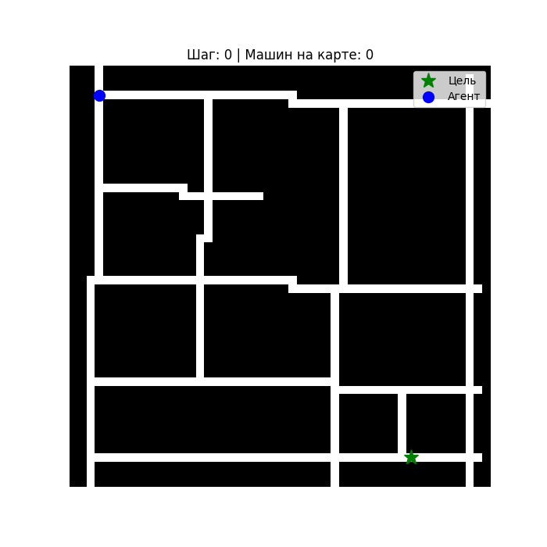
ТРАЕКТОРИЯ ДВИЖЕНИЯ
Пошаговая визуализация перемещения агента
Старт №1 (Северо-запад)
Построение маршрута при постепенном заполнении улиц машинами.
Динамический обход
Корректировка траектории на итерациях 21–63 при встречном потоке.
Достижение цели
Безаварийный финиш в точке (49, 39) на 79-м шаге.

Slide 11
ИТОГИ РАБОТЫ
Сравнение стратегий и основные выводы
Стратегия | Реакция на трафик | Средние шаги | Вероятность успеха
Blind | Нет | 56 – 59 шагов | Средняя (~69%)
Cautious A* | Только 1 шаг | 57 – 58 шагов | Низкая (~56%)
Dynamic | Полный пересчёт | 61 – 77 шагов | Максимальная (~88%)
Главный вывод: Dynamic (Объезд) показала наивысшую эффективность (88% успеха): компромисс в виде небольшого увеличения пути (+10–20 шагов на объезды) полностью компенсируется защитой от ДТП.

Slide 12
ЛАБОРАТОРНАЯ РАБОТА №1
Спасибо за внимание

